Slide 1
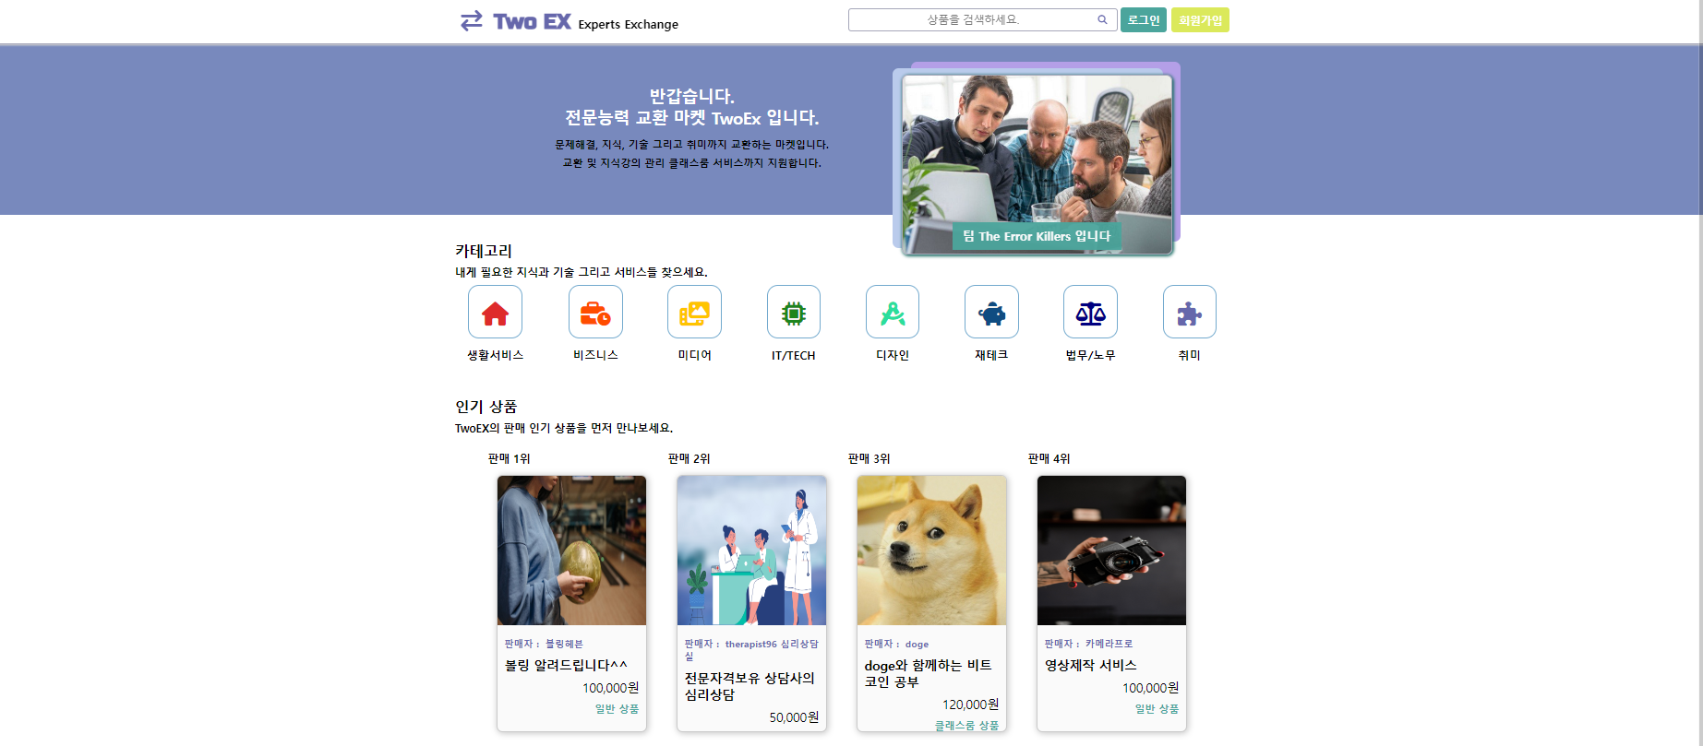
1.(판매자/구매자)로그인을 한다. 2.회원가입 페이지로 이동한다. 3. 검색하고 싶은 상품을 입력한다 . 4. 각각 카테고리의 상품들을 볼 수 있다. 5.인기 상품 리스트를 클릭해서 상세 정보를 볼 수 있다.
1
3
2
4
5

Slide 2
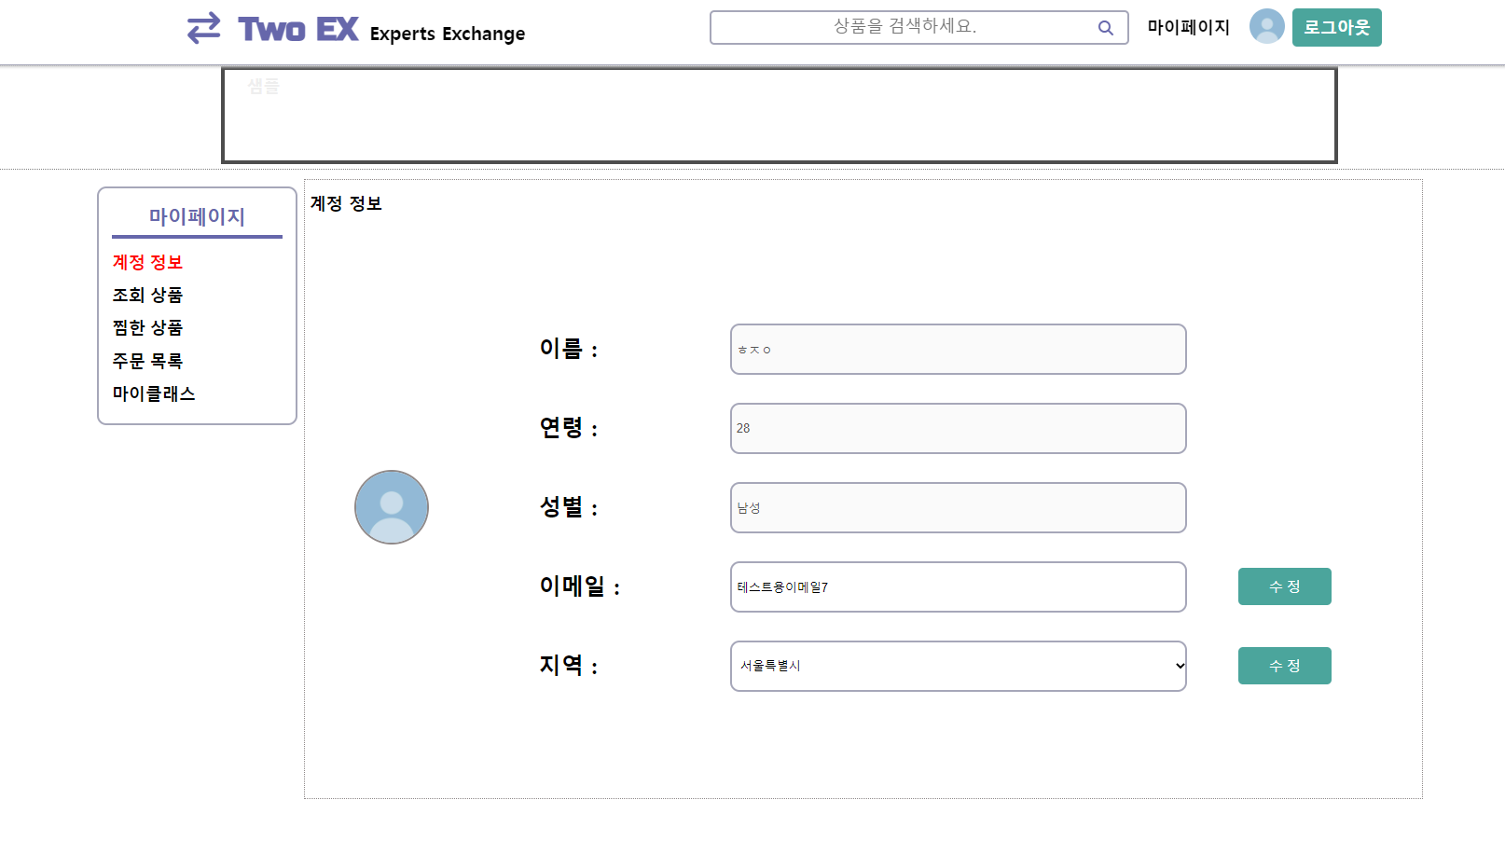
1.(계정 정보/마이페이지)를 클릭하면 계정 정보들이 보인다. 2.조회했던 상품들을 확인할 수 있는 페이지로 이동한다. 3. 찜한 상품, 팔로우 판매자 목록을 볼 수 있다. 4. 자신이 구매했던 주문 목록을 볼 수 있다. 5.클래스룸이 있는 상품들을 볼 수 있는 페이지로 이동한다
1
1
2
3
4
5
6
7

Slide 3
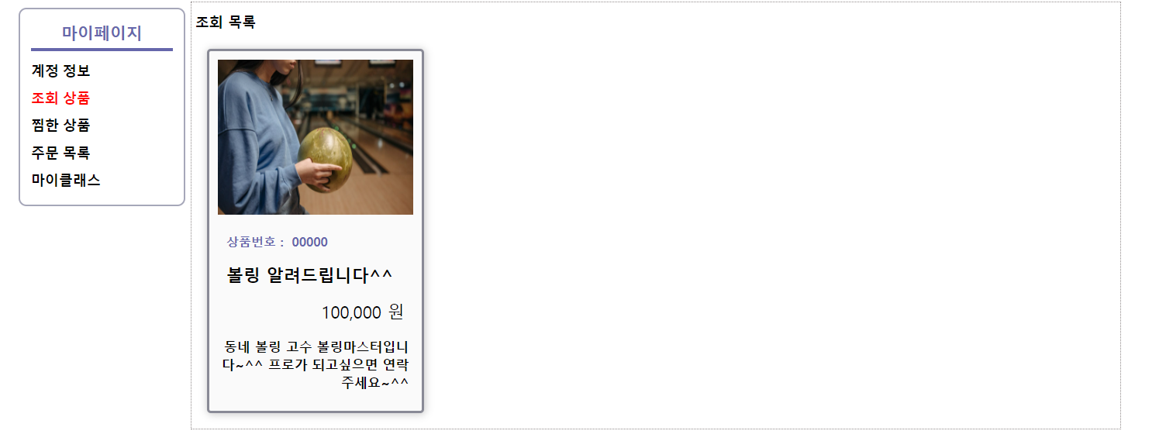
1. 조회했던 상품 목록들을 보여주고 클릭하면 상품 상세 페이지로 이동한다.
1
1
6

Slide 4
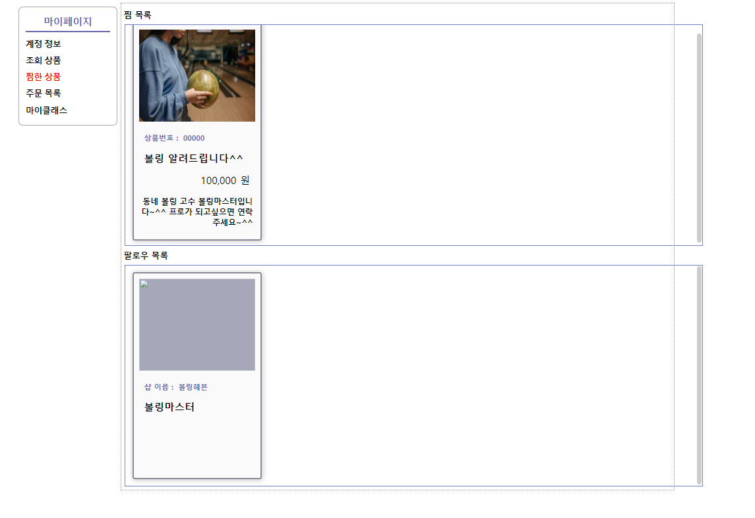
1. 찜을 눌렀던 상품들 리스트를 보여준다. 클릭하면 상품 상세 페이지로 이동한다. 2. 팔로우를 눌렀던 판매자 목록을 보여준다. 클릭하면 판매자의 마이샵으로 이동한다.
1
2

Slide 5
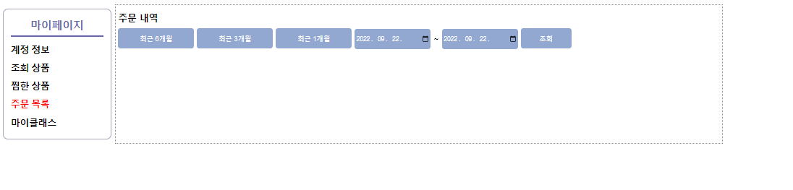
1. 최근 6개월 이내에 구매된 상품들만 조회할 수 있다. 2. 최근 3개월 이내에 구매된 상품들만 조회 할 수 있다. 3. 최근 1개월 이내에 구매된 상품들만 조회 할 수 있다. 4. 구매날짜 범위, 시작 날짜를 입력한다. 5. 구매날짜 범위, 완료 날짜를 입력한다. 6. 4번과 5번 사이에 구매된 상품들을 조회한다.
1
2
3
4
5
6

Slide 6
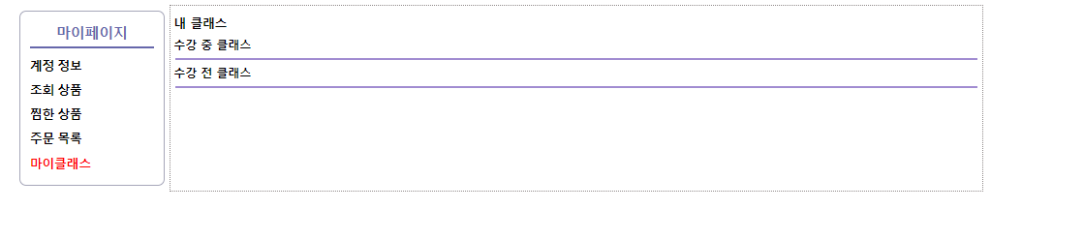
1. 오늘 날짜 기준으로 완료일이 지나지 않고 수강중인 클래스들을 보여준다. 2. 아직 수강이 시작 전인 클래스들 목록을 보여준다.
1
2

Slide 7
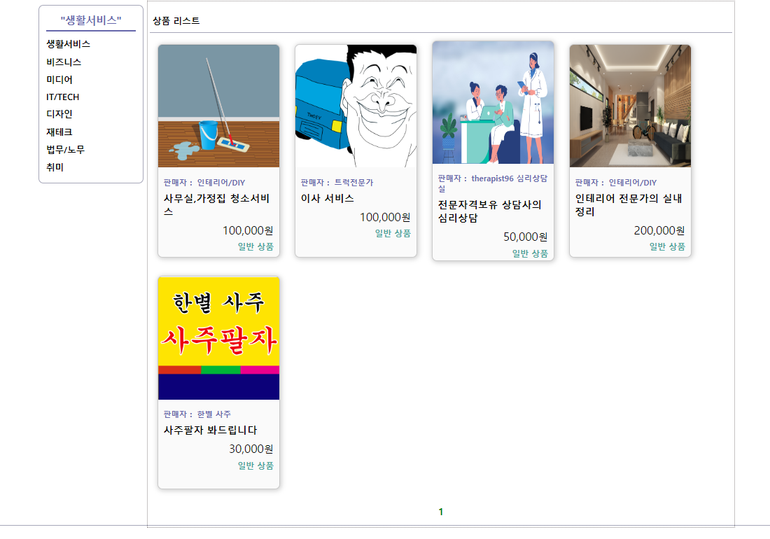
1. 해당 카테고리들만 볼 수 있도록 이동한다. 2. 해당 카테고리의 상품들을 보여준다. 클릭하면 상세페이지로 이동할 수 있다.
1
2

Slide 8
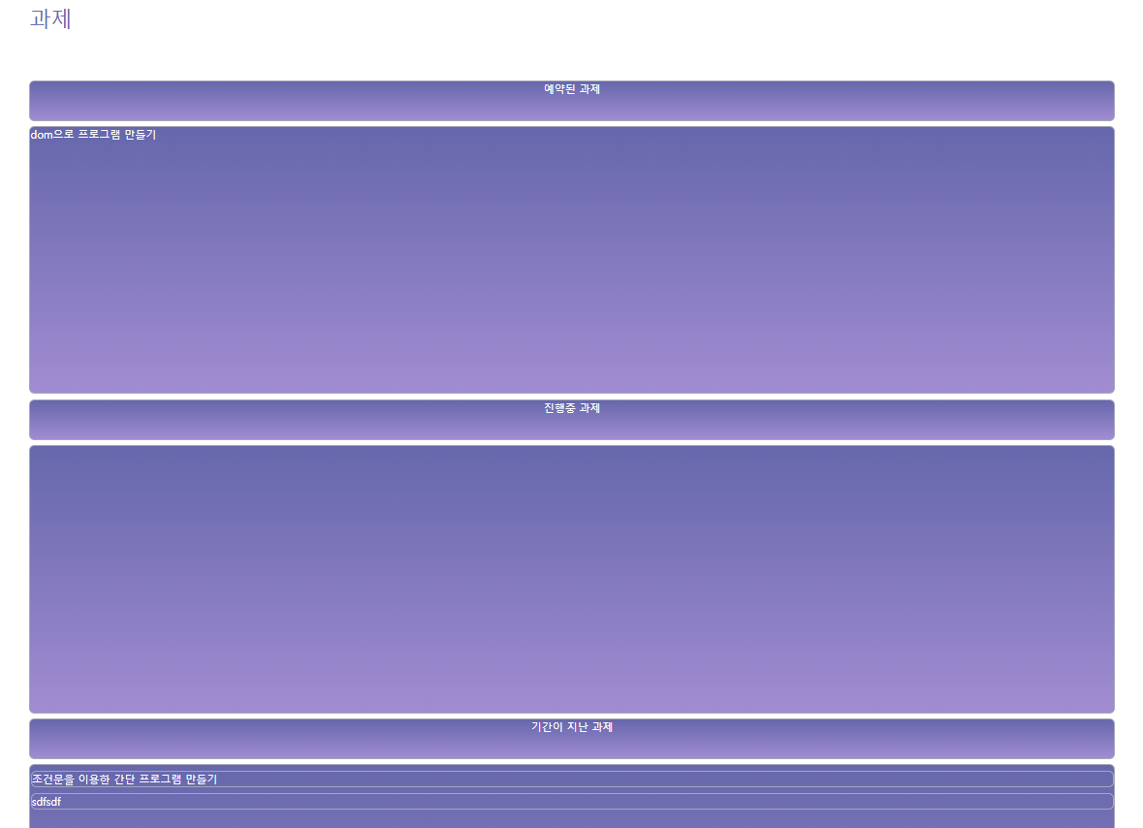
1. 특정 날짜에 시작할 과제들 목록을 보여줍니다. 2. 현재 진행중인 과제들 목록을 보여줍니다. 3. 기간이 지난 과제들 목록을 보여줍니다.
1
2
3

Slide 9
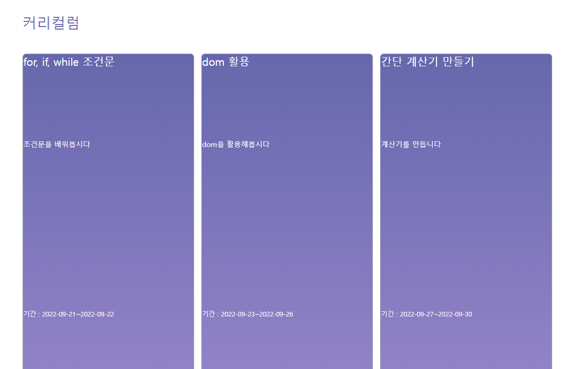
1. 판매자가 입력한 커리큘럼의 상세들을 보여준다. 각 과목마다 기간을 보여준다.
1

Slide 10
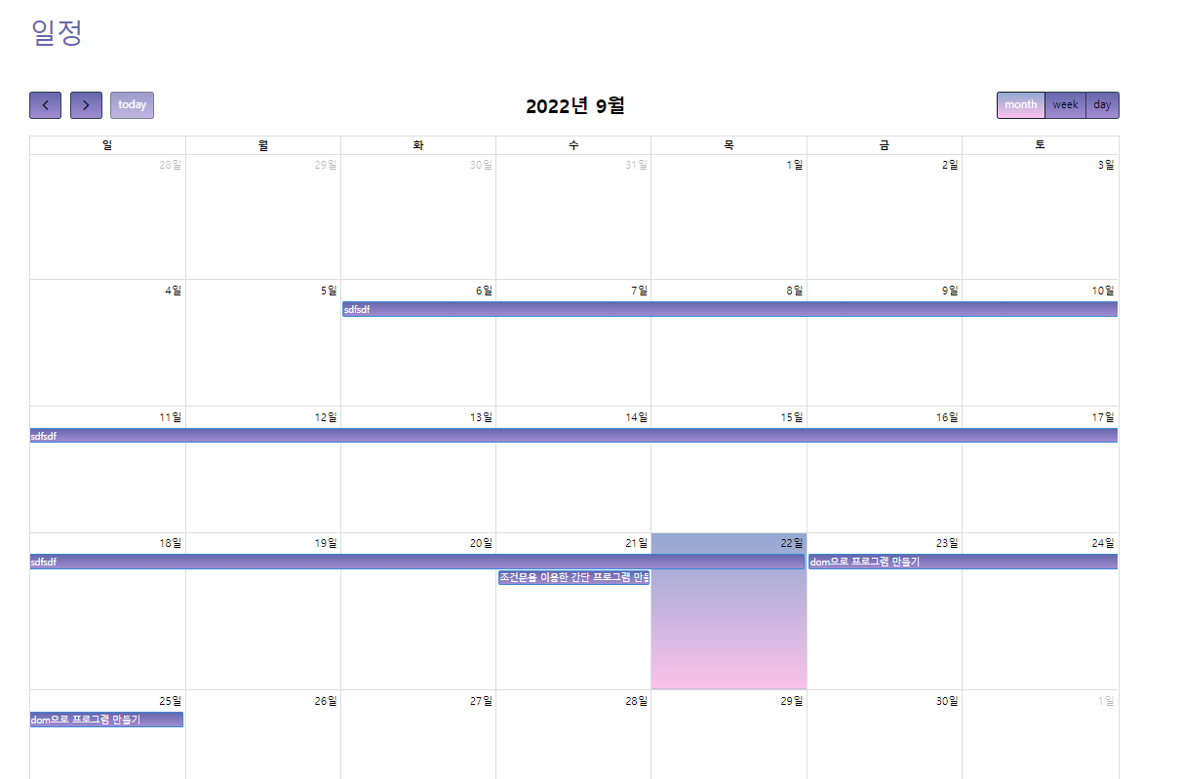
1. 현재 월 기준으로 이전 달, 이후 달을 버튼을 눌러서 확인할 수 있습니다. 2. 월 단위, 주 단위, 일 단위로 상세 일정을 확인 할 수 있습니다. 3. 현재 자신의 일정이 달력에 표기 됩니다.
1
2
3

Slide 11
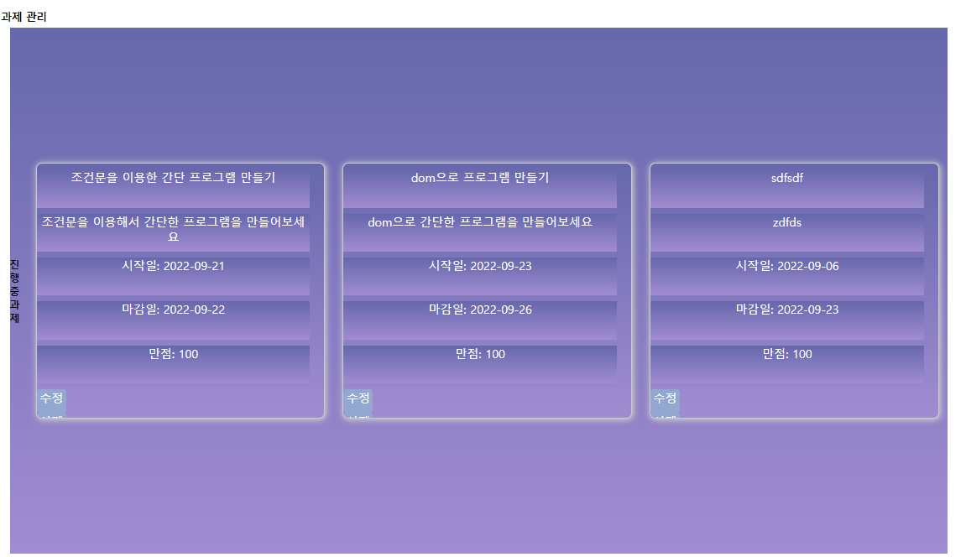
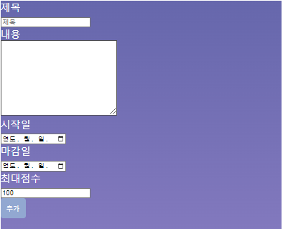
1. 현재 선택된 과제를 수정할 수 있습니다. 2. 현재 선택된 과제를 삭제할 수 있습니다. 3. 데이터를 입력 후에 새로운 과제를 등록할 수 있습니다.
1
2
3

Slide 12
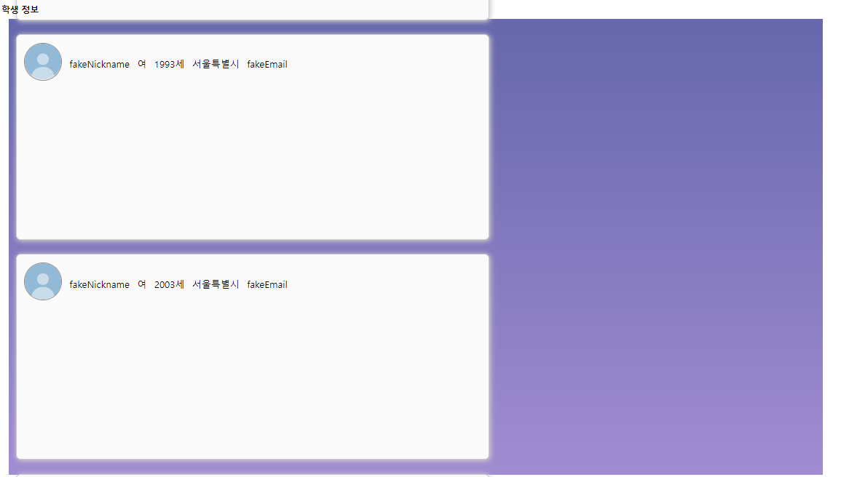
1. 현재 수강중인 학생들의 정보를 보여줍니다.
1

Slide 13
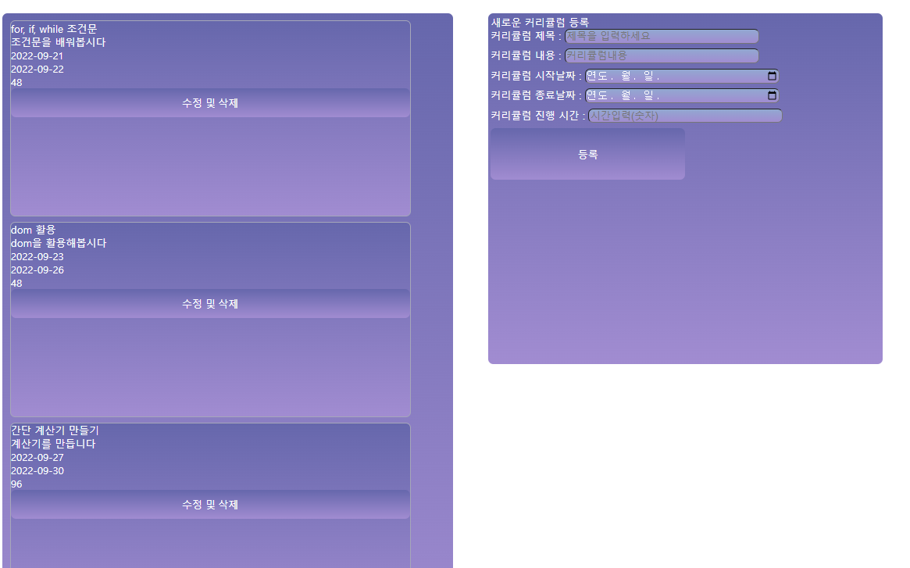
1. 현재 선택된 커리큘럼을 수정 및 삭제를 할 수 있습니다. 2. 새로운 커리큘럼을 등록할 수 있습니다.
1
2

Slide 14
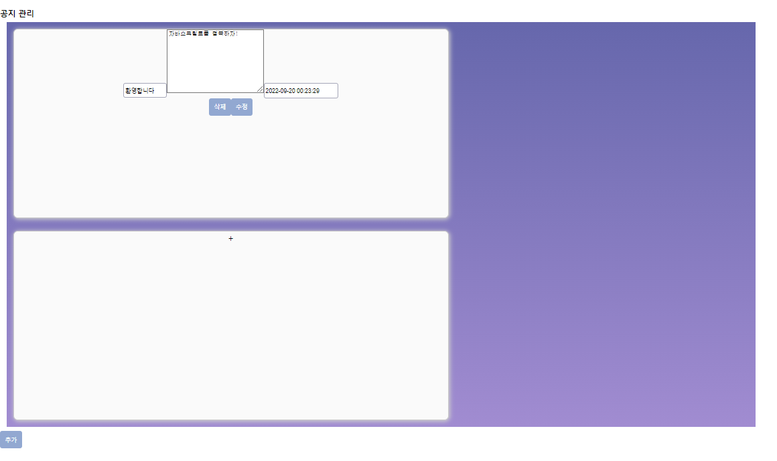
1. 현재 선택된 공지사항을 삭제합니다. 2. 현재 선택된 공지사항을 수정합니다. 3.버튼을 눌러 새로운 공지사항을 작성합니다. 4. 다 작성한 공지사항을 ‘추가’버튼을 눌러 공지사항을 추가합니다.
1
2
3
4

